Slide 1
Psicología de la Personalidad Clase Práctica TEMPS - a Experimento rosenhan
Lic. Matias Sanchez Sanda
msanchez@favaloro.edu.ar

Slide 2
Agenda de la clase
Clase sincrónica (8-11hs)
Presentación del TEMPS - A.
Presentación del Experimento Rosenhan.
Seguimiento de las Monografías.
Cierre de clase, dudas o consultas
---------------------------------------------------------------------------------
Clase asincrónica (11-12hs)
masanchez@favaloro.edu.ar

Slide 3
Temps - a
Escala (autoadministrable) de Temperamento de Memphis, Pisa, París y San Diego
Permite la evaluación de cinco rasgos de temperamento presentes en la vida del sujeto en forma estable o predominante:
1.Temperamento Depresivo o Distímico
2.Temperamento Ciclotímico
3.Temperamento Hipertímico
4.Temperamento Irritable
5.Temperamento Ansioso
masanchez@favaloro.edu.ar

Slide 4
Temps - a
Consiste en 110 ítems (que se dividen en 5 subescalas), de fácil lectura y comprensión tanto para los pacientes como para la población general.
Respuesta V o F
Las subescalas posibilitan registrar los ritmos anímicos, cognitivos, psicomotores y circadianos.
Se ha adaptado a la argentina y validado con población local obteniendo puntos de corte para cada uno de los 5 temperamentos que evalúa
Esta Escala ha sido validada en 7 lenguas y traducida al menos a 20 idiomas.
masanchez@favaloro.edu.ar

Slide 5
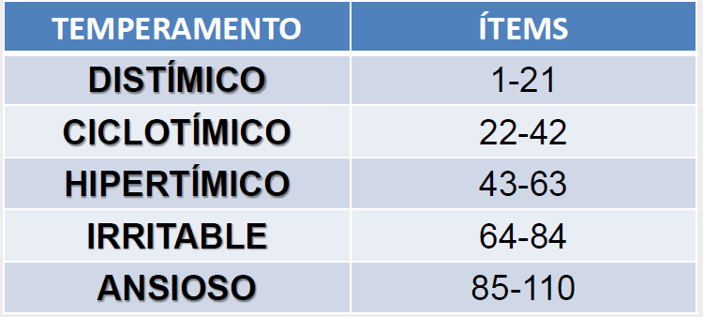
Temps - a
ALGORITMO DE PUNTUACIÓN: El total de cada subescala es la suma de las respuestas Verdadera (V) que contestó el sujeto:
masanchez@favaloro.edu.ar

Slide 6
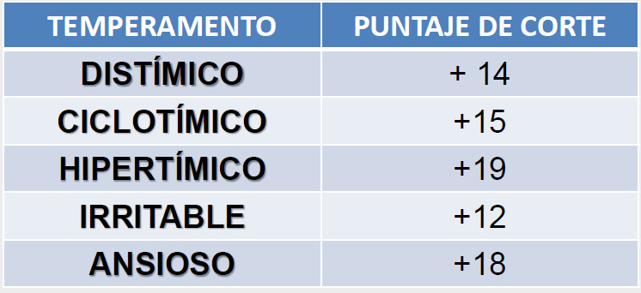
Temps - a
INTERPRETACIÓN DE LOS PUNTAJES OBTENIDOS:
masanchez@favaloro.edu.ar

Slide 7
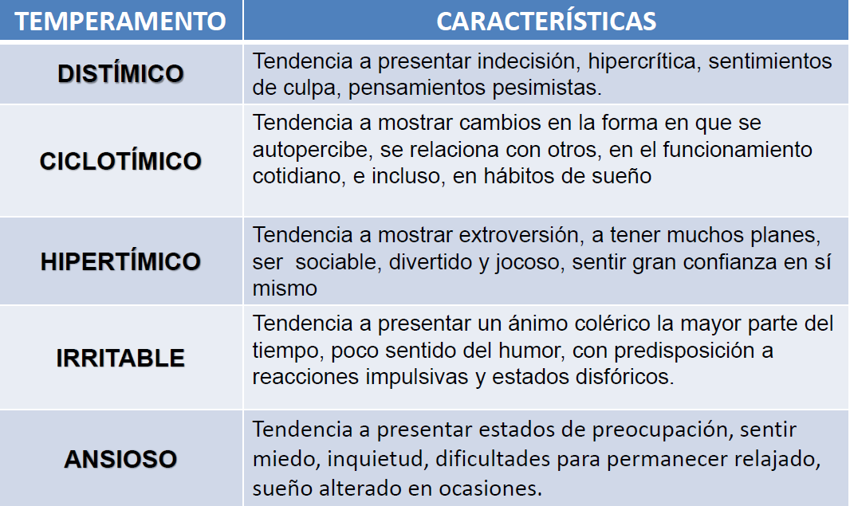
Temps - a
masanchez@favaloro.edu.ar

Slide 8
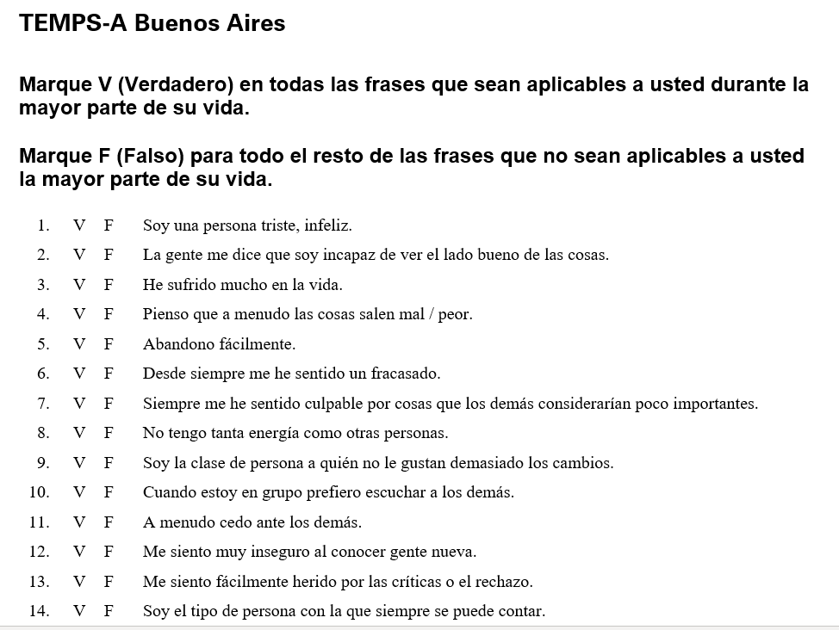
Temps - a
masanchez@favaloro.edu.ar

Slide 9
Repaso
Personalidad…¿y la cultura?
Estrategia que comienza con una concepción teórica particular y luego se pregunta si es aplicable a diferentes culturas.
Determinar si un hallazgo psicológico determinado se sostiene o se generaliza de un escenario a otro.
Los estudios transculturales tratan de establecer las diferencias que existen entre las culturas en las variables definidas como universales:
Las creencias (las formas de ver, interpretar y justificar la realidad)
Las normas (leyes que regulan la interacción)
Los roles (la organización de las funciones)
Los valores (aspectos significativos de la vida)
masanchez@favaloro.edu.ar

Slide 10
Repaso
Personalidad…¿y la cultura?
¿Los procesos psicológicos varían proporcionalmente con el contexto histórico? ¿Existe una universalidad de los procesos psicológicos y de las formas de configuración de la personalidad?
Probablemente la estructura y procesos de personalidad son básicamente los mismos a lo largo de las culturas, pero la paradoja es que las pequeñas diferencias son sustanciales para el funcionamiento de la personalidad.
Ejemplo: los adultos haitianos y esquimales se enojan poco pero sus bebes al nacer lo hacen con la misma frecuencia en situaciones experimentales iguales a bebes de otros países.
masanchez@favaloro.edu.ar

Slide 11
Repaso
Personalidad…¿y la cultura?
Limitaciones:
Dificultad para identificar aspectos particulares de la “otra” cultura.
Sesgo etnocéntrico: la persona occidental ha sido nuestra forma habitual de comprender al hombre y hacer ciencia sobre él.Sin embargo, el hombre occidental no es el que cuenta con mayor historia ni el más extendido.
Se trata a la cultura como un aspecto periférico de la naturaleza humana
masanchez@favaloro.edu.ar

Slide 12
Repaso
Cultura y personalidad
Este enfoque entiende que las personas adquieren su personalidad a través de la interacción con la cultura.
Cultura y personalidad se hacen una a la otra.
Allport (1943) reconocía la importancia de la cultura en el desarrollo del individuo: sostenía que uno de los sentidos y concepciones básicas de la personalidad consistía en la organización subjetiva de la cultura, la acumulación de los procesos de socialización y la organización interna de valores sociales vigentes en el individuo.
Las prácticas y significados de la cultura y los procesos psicológicos de cada miembro de esa cultura son mutuamente constitutivas. (Kitayama y Markus 1999)
masanchez@favaloro.edu.ar

Slide 13
Experimento rosenhan
¿Existe un estado normal y un estado de locura? ¿Cómo habrían de distinguirse uno del otro?
Aquello que en una cultura puede considerarse normal, en otra puede ser visto como anormal
“Adaptación a la realidad”
masanchez@favaloro.edu.ar

Slide 14
Experimento rosenhan
En que consiste el experimento Rosenhan:
La internación de 8 pseudopacientes en distintas clínicas psquiatricas de Estados Unidos.
El objetivo de este experimento, era observar si los profesionales de salud podían distinguir la presencia de los pseudopacientes, entre los verdaderos pacientes. Es decir, si los profesionales podían discriminar entre lo normal y lo anormal.
masanchez@favaloro.edu.ar

Slide 15
Experimento rosenhan
El grupo de los Pseudopacientes estaba conformado de la siguiente manera:
Eran 8 pseudopacientes. 3 mujeres y 5 hombres
Tres psicólogos, un pediatra, un piquiatra, un pintor y una ama de casa.
masanchez@favaloro.edu.ar

Slide 16
Experimento rosenhan
El experimento conto con 12 instituciones psiquiátricas, distribuidas en 5 estados distintos
Diferencias entre instituciones psiquiátricas
masanchez@favaloro.edu.ar

Slide 17
Experimento rosenhan
¿Como era la metodología?
Para ser admitidos en las distintas instituciones los pseudopacientes referían tener alucinaciones auditivas. Simulando una “Psicosis existencial”
Ademas de simular esos síntomas, cambiaron sus nombre y datos.
Mas allá de simular los síntomas, y los cambios en sus datos, los pseudo pacientes no realizaron modificaciones de su persona, o acontecimientos vitales
Los pseudopacientes, una vez dentro de las instituciones se comportaban “normalmente”
masanchez@favaloro.edu.ar

Slide 18
Experimento rosenhan
Todos los pseudopacientes fueron diagnosticados como Esquizofrenicos.
Muchos de los verdaderos pacientes si se daban cuenta que los pseudopacientes, no eran pacientes realmente
En una segunda parte del experimento, se avisa a un hospital psiquiátrico que en los próximos tres meses asistirían pseudopacientes al hospital intentando ingresar, para ver si el personal era capaz de distinguir a los pacientes verdaderos, de los falsos.
En esos tres meses el hospital atendió 193 pacientes, de los cuales identificó a 41 como posibles pseudopacientes, 19 de los cuales habían levantado las sospechas de al menos un psiquiatra y otro miembro del personal. Ninguno de esos 193 pacientes que habían concurrido al hospital era un pseudopaciente.
masanchez@favaloro.edu.ar

Slide 19
Experimento rosenhan
Las propias instituciones “crean una realidad especial”
Se generan efectos de estigmatización y depersonalizacion hacia los pacientes
Vivencia de la internación psiquiátrica inhumana.
masanchez@favaloro.edu.ar

Slide 20

A trabajaR!
masanchez@favaloro.edu.ar

Slide 21

¿Dudas?
¿Preguntas?
¿Consultas?
masanchez@favaloro.edu.ar

